Slide 2
7
蜜蜂看见了什么
Shirley Frederick
Francesco Santalucia

Slide 3


Slide 4
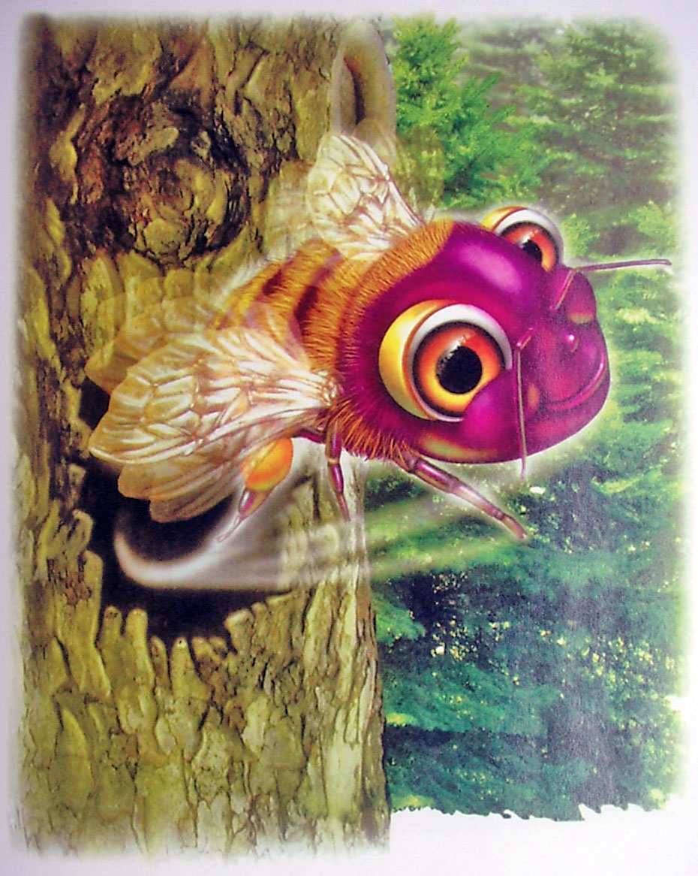
这是一只野生的蜜蜂。它的家在一个树洞里。
1

Slide 5
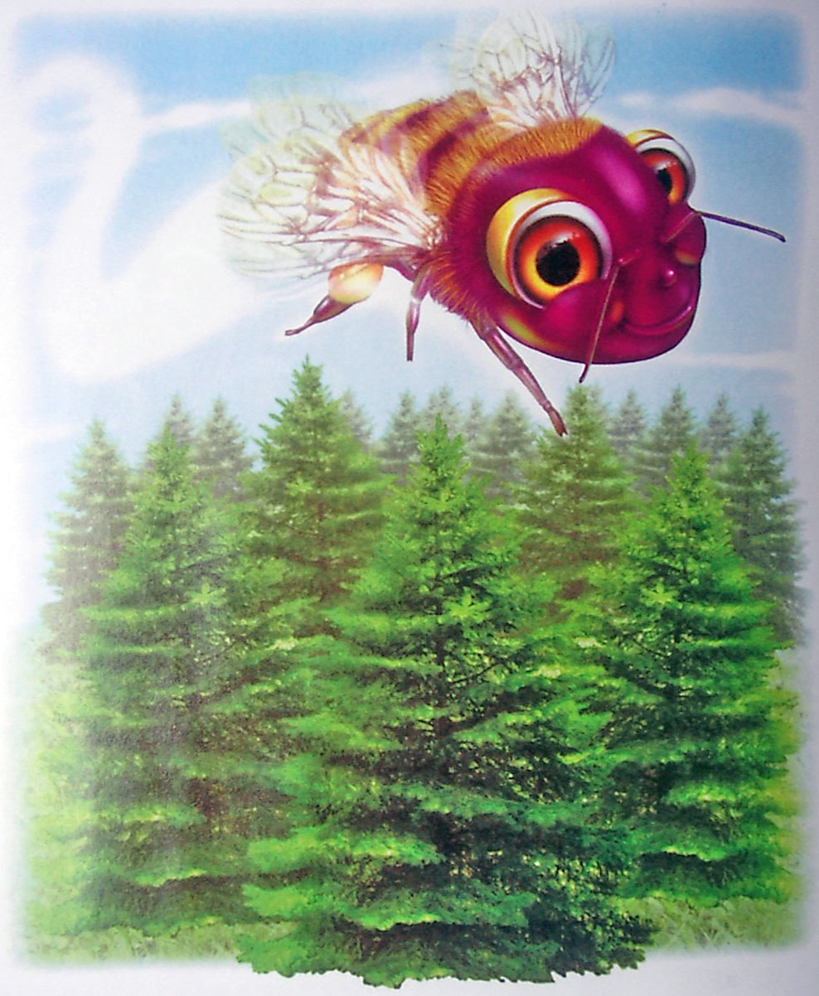
蜜蜂离开了家，它去寻找食物。
2

Slide 6
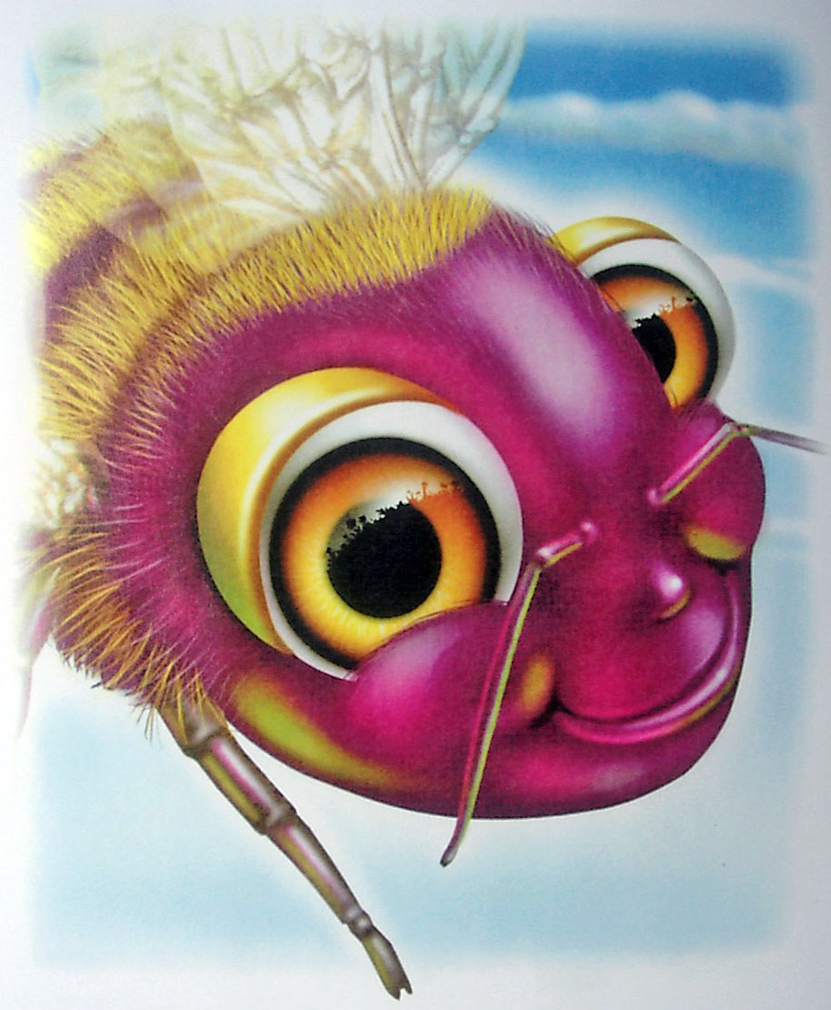
蜜蜂有一双大眼睛，可以帮助蜜蜂发现花蜜。
3

Slide 7
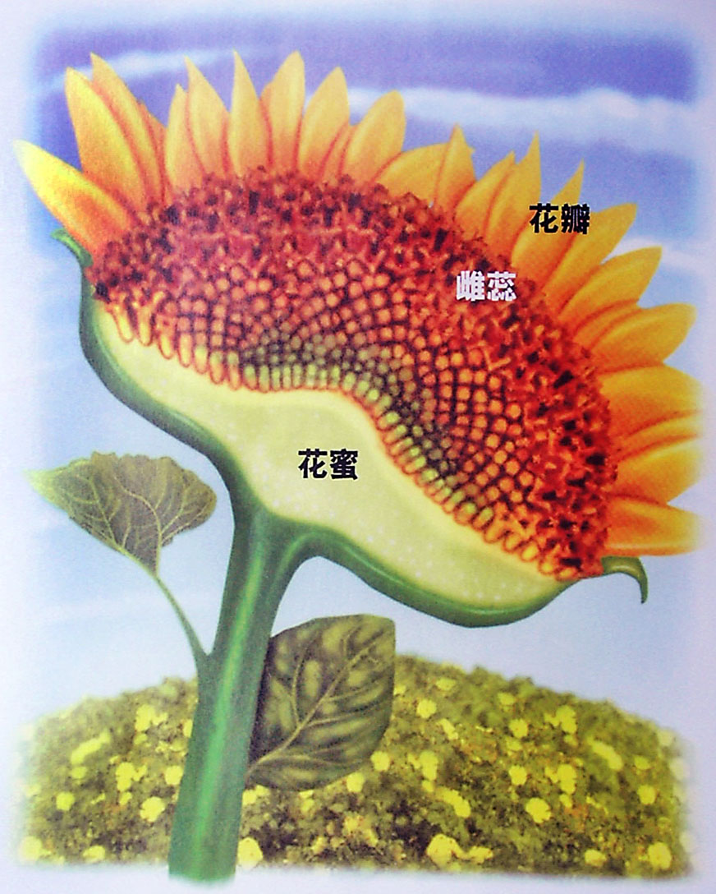
花蜜在花朵里面，是一股甜甜的水。
4

Slide 8
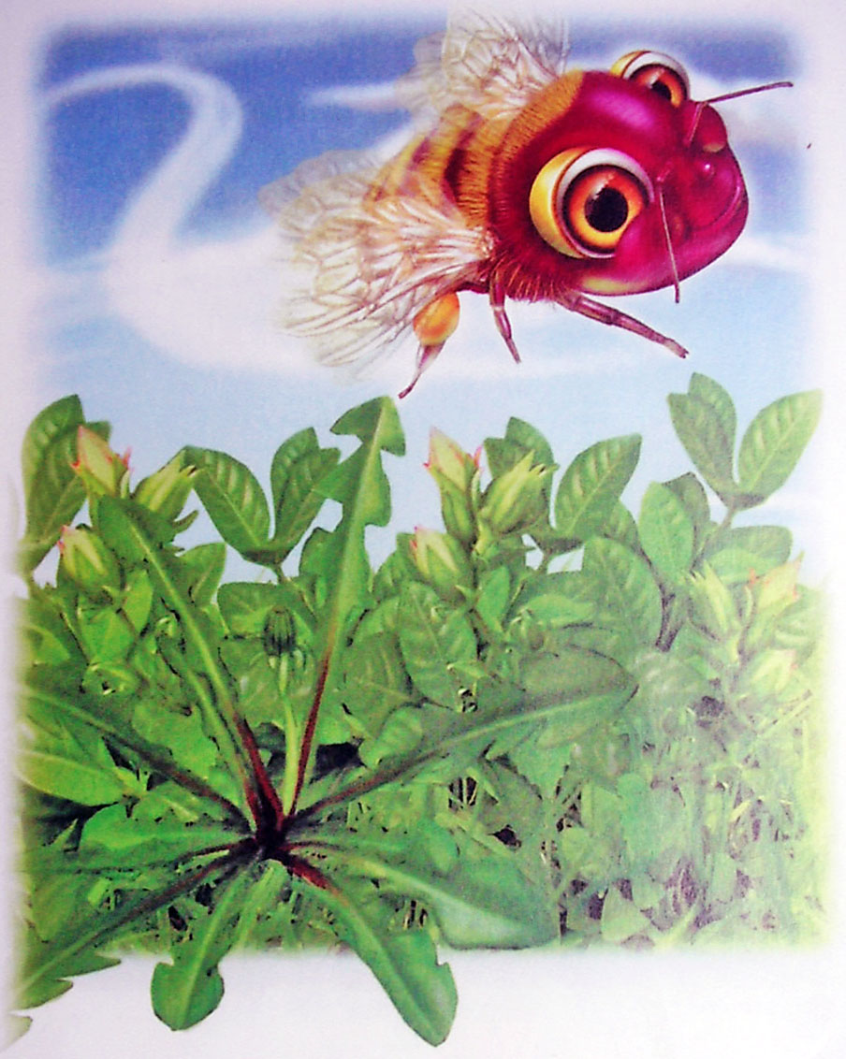
这片土地上的花朵是绿色的。蜜蜂不喜欢绿色的花朵。
5

Slide 9

这些野花是红色的，但是蜜蜂看不见红色。
6

Slide 10

这是另一片土地，蜜蜂看见了很多花朵。
7

Slide 11

蜜蜂从黄色和蓝色的花朵里吸取蜜汁。
8

Slide 12

蜜蜂要回家告诉其他的伙伴，这片土地上有花蜜。
9

Slide 13

许多蜜蜂都来到这片土地采集花蜜。
10

Slide 14
蜜蜂看见了这片土地，它们知道这里有花蜜。
11

